Slide 1
Reactive Tokens and the Prosodic Features of Turn Unit Boundary in Korean
University of Hawaii
Ok-sim Kim
Notes:
제가 오늘 발표할 내용은 Reactive Token과 Reactive Token을 유도하는 Turn unit boundary 즉 말차례단위의 경계구의 운율적 특성에 대해 말씀드리겠습니다. 이 발표를 통해서 한국어가 어떤 종류의 RT를 사용하고 있고 어디에 나타나며, 이 RT가 나타날 수 있는 운율적 특징을 이해함으로서 Intonation의 교육에 대한 중요성을 다시한번 느끼는 시간이 되었으면 합니다.

Slide 2
Reactive Tokens (=RTs)
Feedback offered by the non-primary speaker in the middle of the primary speaker’s utterance or right after the speaker finishes her/his utterance.
Various terms according to the functions
“Accompaniment signals” (Kendon, 1967), “backchannels” (Yngve, 1970), “continuers” (Schegloff, 1982), “acknowledgement tokens” (Jefferson, 1984), “newsmarkers” (Heritage, 1984), “reactive tokens” (Clancy et al., 1996)…
Notes:
RT는 현재화자가 말의 주도권을 가지고 말해지는 동안 말의 중간이라든가 마직막에 발해지는 청자의 feedback을 말합니다. (말의 주도권을 해치지 않는 범위내에서)
그 표현의 종류와 기능에 따라 학자마다 다른 term을 사용하고 있지만, 기본적으로는 비슷한 것이다. Cross Linguistic Study

Slide 3
Reactive Tokens in English
Placement: ‘Transition-Relevance Places’(=TRPs),
proposed by Sacks, Schegloff and Jefferson (1974).
TRPs:
      A place where the speaker-change might occur.
      A syntactic or grammatical unit.
      If the function of RTs is to support and co-construct the primary speaker the placement of RTs at TRPs is crucial.
Notes:
먼저 영어의 RT를 보면 청자가 현재화자에게 계속 말의 주도권을 이어가도 좋다는 continuer나 현재화자의 발언에 대한 assessment의 기능을 갖고 있다. 보통 TRP라고 해서 다음 화자의 Turn taking(말차례가 바뀜)이 일어날 수 있는 곳에서 많이 발해지며, 보통 통사적인 환결구조를 갖고 있는 것이 특징이다.

Slide 4
Reactive Tokens in Korean
Placement : ‘Intra-Turn Unit’ (=ITUs)
proposed by Kyu-hyun Kim (1999)
ITUs:
  Analytic syntactic units with prosodic features such as continuing intonation, rising pitch, or a prosodic pause at the end of a unit.
  Prosodic cues at the end of a unit elicit RTs
Notes:
한국어의 RT를 보시면 영어의 Turn unit보다 더 세분화되어있는 특징이 있는데, 그래서 김규현 선생님께서는 이를 ITU라고 했다. 특히 재미있는 특징은 이 Turn unit의 boundary의 continuing intonation, rising pitch, pause와 같은 prosodic feature들을 같고 있다는 점이다.

Slide 5
Rising Pitch (?) at Turn Unit Boundary
Young and Lee (2004)
Excerpt 1 (Young and Lee 2004)
  148 →EK: 한국-에 있을 때::,=
Korea-in be when
‘When I was in Korea,’
  149 SK: =음
mhm
  150 →EK: 투니버스-에서 h 가끔씩 틀어줬 -는[데 ·hh]
Toonibus-on sometimes show-CNJ
‘they sometimes showed it on theToonibus channel.’
  151 SK: [아: ]
ah:
ITU
RT
ITU
RT
Notes:
이의를 제기하는 사람이 없다. 이 예문은 영과 리 2004년 article에 나온 예문인데, 한국어의 Turn Unit Boundary의 특징들을 설명하기위해 사용되었다. 148 경우에 sound stretch와 함께 rising tone이고, 150에서는 rising tone이 보인다고 말하면서 김규현 선생님의 ITU Boundary특징을 support한다.

Slide 6
Purpose of This Study.
This study will focus on RTs in Korean conversation and the prosodic cue to elicit the use of RTs
Research Questions
    Where do RTs occur?
    Do the functions of RTs differ according to their placement?
    Which boundary tone is more crucial to elicit the use of RTs, rising tone or falling tone?
Notes:
이 연구의 목적은 telephone conversation에서 사용된 RT과 이 RT를 유발하는 TU boundary 톤이 정말 rising tone인가를 확인하기 위한 것입니다. 전화 대화를 사용한 목적은 face to face대화와는 달리 서로 보지 않는 가운데 대화를 나누기 때문에, 특히 청자의 경우, 잘 듣고 있다, 잘 듣고 있으니 계속 얘기해라라는 신호의 RT를 더 많이 쓰리라고 여겨졌기때문이다.

Slide 7
Data Collection
Data
-Telephone conversation collected by Linguistic Data Consortium (LDC).
-Conversation between two young male speakers in their late 10s and early 20s.
- The recorded conversations last up to 30 minutes, but only 15 minutes were analyzed for my purpose.
Investigation of prosodic feature
-Praat computer software (Boersma and Weenkick 1999-2007) was used.
Notes:
이 전화 대화는 국방부의 sponsor로 Linguistic Data Consortium 에서 모은 전화 데이타로, 프로젝트의 목적에 따라 사용할 수 있도록 만들어놓은 데이타입니다. 제가 사용한 전화 데이터는 친척 관계인 10대 후반의 남성과 20대 초반의 남성의 전화 회화로 30분 동안 대화가 이루어졌지만, 15분 정도만 분석을 했습니다.
정확한 Prosodic feature를 보기위해 Praat라는 컴퓨터 소프트 웨어를 사용했다

Slide 8
Definition of RTs for the study
They are basically non-floor taking RTs, so if they claim the start of a new turn, they are not regarded as RTs.
If a RT serves as the second pair part of an adjacency pair
(Sacks et al., 1974), it is not considered a RT.
If a RT serves as a repair initiator, it is not considered a RT.
Notes:
처음에도 말씀드렸지만, 제가 조사하는 RT는 현재 화자의 말의 주도권을 뺏지 않는 범위에서 이루어지는 것입니다. 따라서 청자가 RT은 사용하면서, 새로운 말의 주도권을 같는 다면 그것은 RT가 아니다. 만약에 RT가 질문에 대한 대답이거나, 요구에 대한 반응의 표현이라면, RT가 아니다. 잘못듣거나, 뭐라고했는지 못알아들어서 네? 뭐라구요? 처럼, Repair로 사용되었을 때도 RT로 간주하지 않습니다.

Slide 9
Finding 1: Placement of RTs
  RTs are frequently found in the following placements.
    Utterance completion unit
      Sentential unit : it has a sentence ender with finite suffixes and it can have intonational and pragmatical completion cue (ex. –거든, -고).
    Utterance incompletion unit
      Clausal unit: it has a clausal connective (non-finite suffixes) with or without overt arguments.
      Semi-clausal unit: it includes bare noun and phrasal units such as noun phrase and adverb phrase.
Notes:
RT는 다음과 같이 세군데의 Turn unit에서 많이 발견되었습니다. Sentential unit은 종결어미를 가지고 있으면서 통사론 적으로도 완결이 되어있는 특징이 있습니다. Clausal Unit은 연결어미를 가지고 있으면서, 아직 문장이 완결되어있지 않는 특징.
Semi-clausal unit은 명사, 명사구, 부사구등 Clausal Unit 보다 작은 단위의 특성을 가지고 있다. 여기서, 보시면, 한국어의 RT가 보통 문법과 많이 연결되어있는 것 처럼 보이는데, 연결어미가 종결어미로 사용될 때가 있고, 명사구나 부사구가 종결어미 뒤로 도치된 부분을 볼 수 있는데, 이를 위해 Intonation과 pragmatic cue를 사용하여, RT을 나눴습니다.

Slide 10

Placement of RTs
Sentential unit
  1 A: 뭐 대학교 뭐 좀 (.) 잘 되고
well university what a little well become-and
  2 붙으면 한국 간다고 그러고= 요번에¿
pass-if Korea go-QT say-and this time-at
He said, if admitted, he will go to Korea this time.
  3. B: 어:
  uh-huh
I see
← Sentential

Slide 11
Placement of RTs
Clausal & Semi-clausal unit
1 A: (°hhh) 그래 아니 나 요번에 가서[는: (breath) so no I this time-at go-and-TC
Well, when I go there at this time
2 B: [어
uh-huh
uh-huh
3 A: 나도 진짜 스키 탈 수 있으면:=
I-also really ski ride-PRS way have-if
if I also have a chance to ski,
4 B: =어
uh-huh
uh-huh
← Clausal
← Clausal

Slide 12
Placement of RTs
Semi-clausal Unit
1 B: =우진이는?
Wucin-TC
(How about) Wucin?
2 A: 우진 형은 에스에이티 시험땜에¿
Wucin brother-TC SAT test-because of
(He could not go) due to the SAT test.
3 B: 응
yeah
I see
← Semi-clausal

Slide 13
RTs According to Placement
Placement | Types of RTs | Functions | % (Tokens)
Sentential | 어/응/음 아/오 그래/그렇지 그래? 그러던지 | “yes” “oh/I see” “you’re right” “Really?” “do whatever”
Clausal | 어/음 | “Uh-huh”
Semi-clausal | 어/응/음 | “Uh-huh” “yeah”
56.3%
(40/71)
26.8%
(19/71)
16.9%
(12/71)

Slide 14
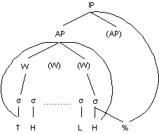
Prosody of Turn Unit Boundary
  Adopting K-ToBI (Korean TOnes and Break Indices) (Jun 2000)
IP: Intonation Phrase, AP: Accentual Phrase
w: phonological word, s: syllable
IP can have one or more APs and is marked by a boundary tone (%) and final lengthening.
Two intonationally defined prosodic units
Notes:
이 Turn unit boundary의 prosody feature가 rising 인가 falling인가를 나타내기위해, 음성학에서 사용하고 있는 K-ToBI system을 적용했다. 이 K-ToBI에 의하면 한국어에는 Accentual Phrase와 Intonational Phrase가 있는데 이 IP는 Boundary tone (%)에 구분되어지며 그 boundary에 장음화 현상을 수반한다고 한다. 이 Boundary tone에는 많게는 9개로 경계성조로 나눌 수있는데, 이 연구에서는 LH% 아니면 HL%만 보기로 하겠다.

Slide 15
IP and AP
1 B: =우진이는?
Wucin-TC
(How about) Wucin?
2→ A: 우진 형은 에스에이티 시험땜에¿
Wucin brother-TC SAT test-because of
(He could not go) due to the SAT test.
3 B: 응
yeah
I see
[[우진 형은]AP [에스에이티 시험땜에¿ ]AP]IP
LH%
HL%

Slide 16
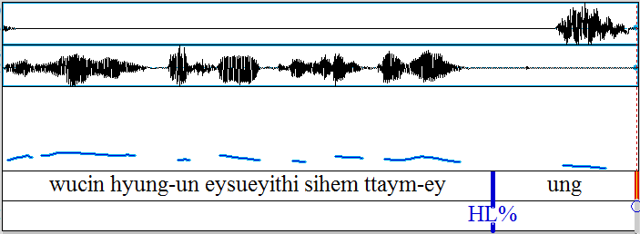
Boundary Tone (%) of ITUs
Semi-clausal Unit (HL%)
우진 형은 에스에이티 땜에
응

Slide 17
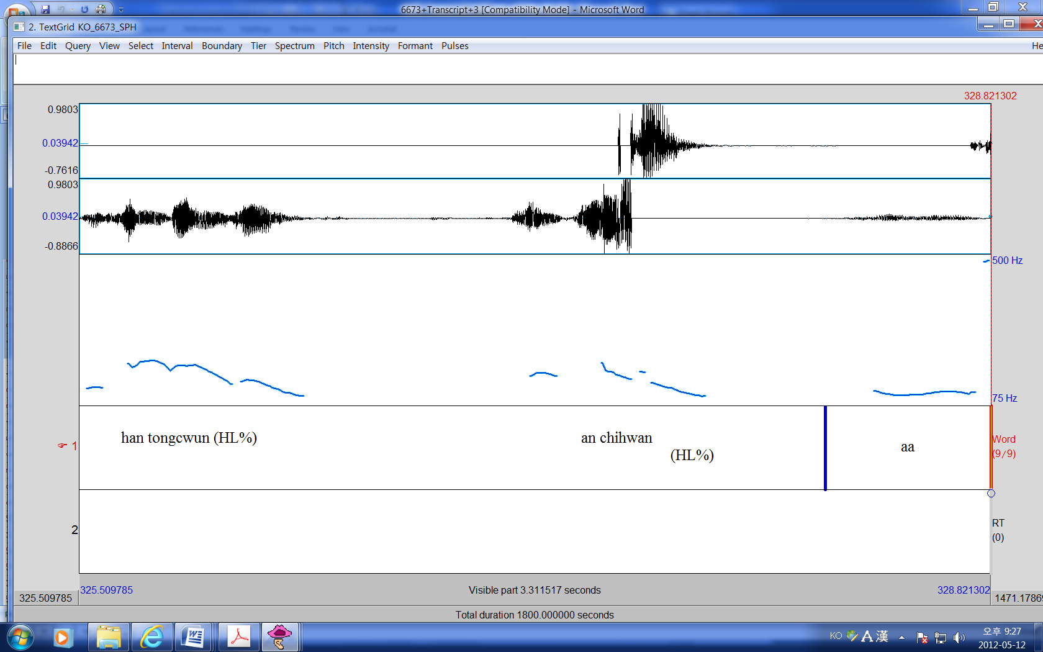
Boundary Tone (%) of ITUs
Semi-clausal Unit (HL%)
Did you do that?
한동준
안치환 (HL%)
아:

Slide 18
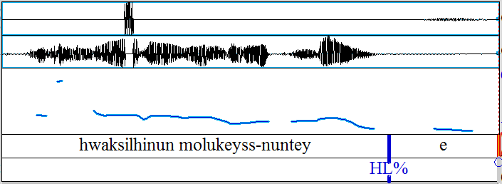
Boundary Tone (%) of ITUs
Clausal Unit (HL%)
Did you do that?
yes
확실:히는 모르겠는데
어

Slide 19
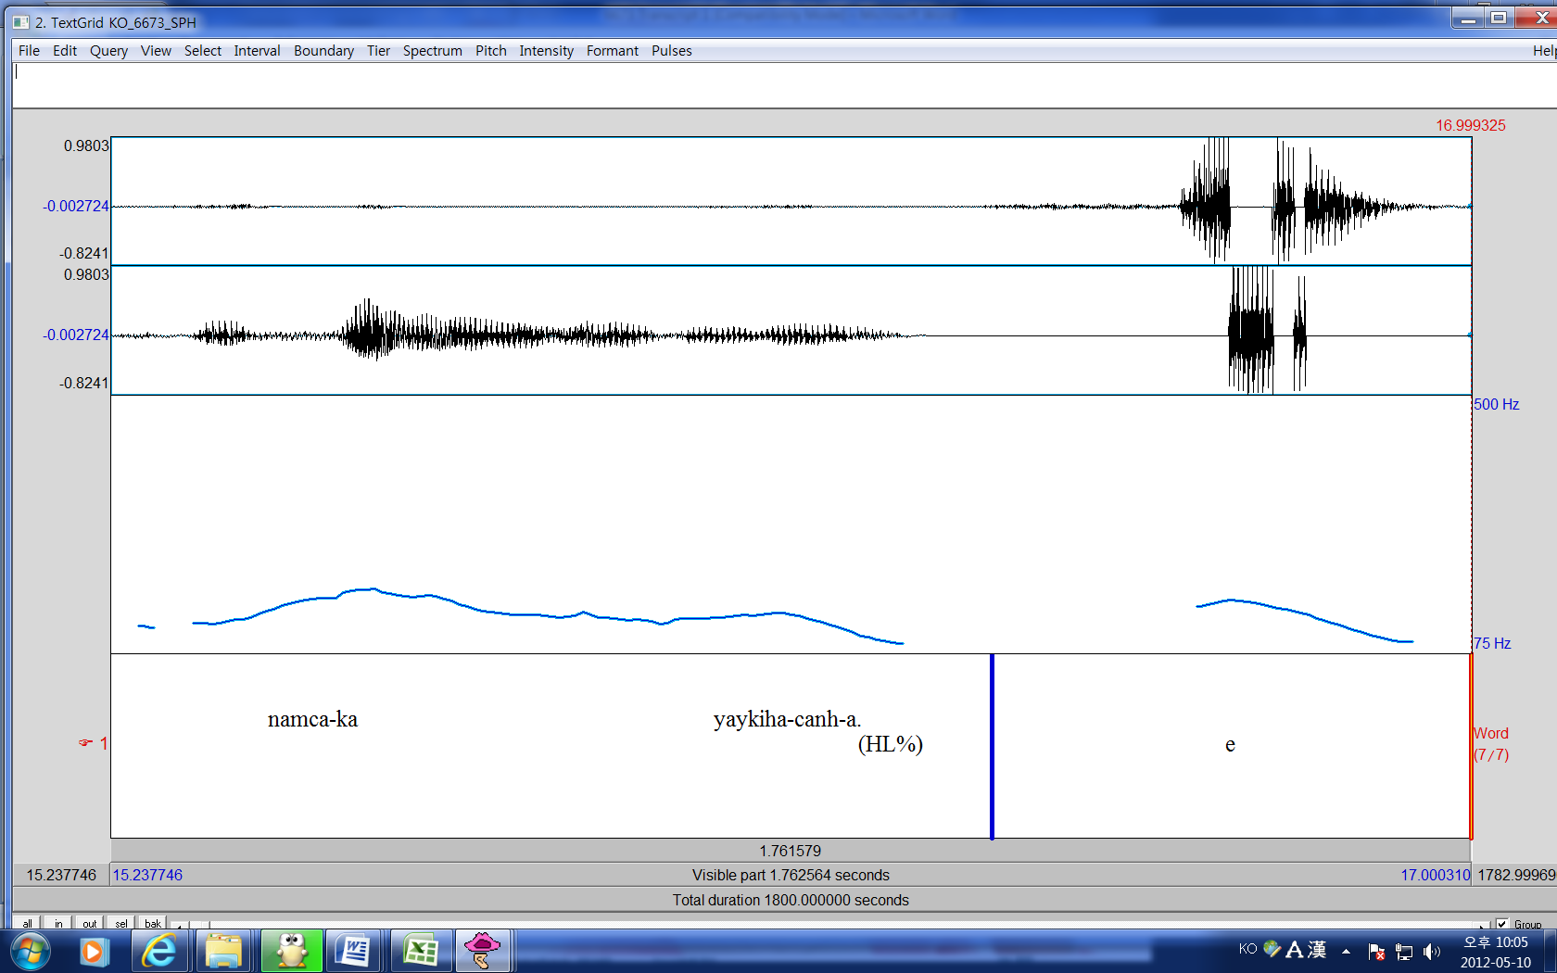
Boundary Tone (%) of ITUs
Sentential Unit (HL%)
남자가 얘기하잖아 (HL%)
어

Slide 20
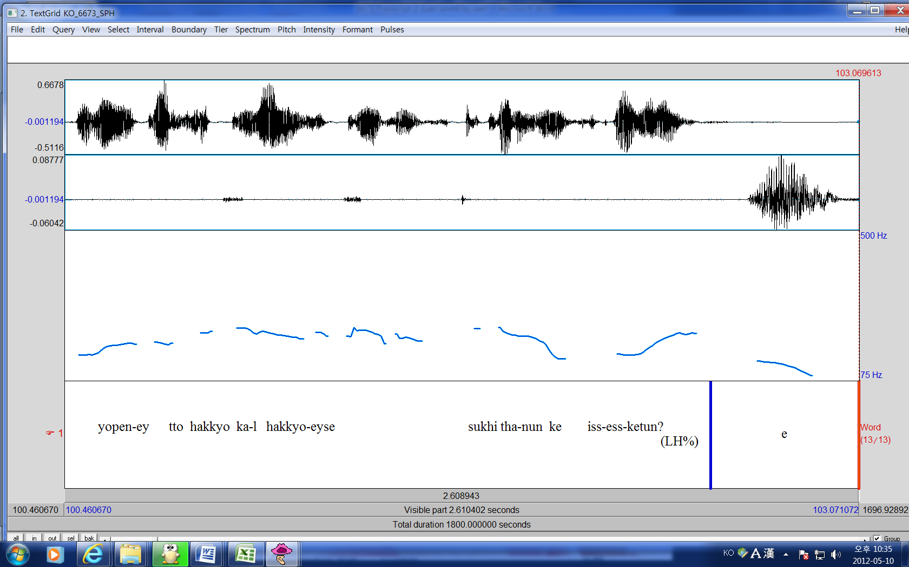
Boundary Tone (%) of ITUs
Rising Tone (LH%) ~거든
요번에 또 학교 갈--학교에서
스키타는 거 있었거든
어
LH%

Slide 21
Summary and Implication
    Different typological features from English (e.g.) The agglutinative word morphology, a predicate-final word order, scrambled word order, null subject and null object construction…
    Prosodic features of ITUs to elicit the non-primary speaker’s RTs
    These features provide different interactional resource from English.
Teaching about the relationship between Korean boundary tone and RT will help KFLs to understand the nature of Korean conversation and to make more interactive Korean conversation.
Notes:
이 발표를 통해서 한국어는 영어와 다른 Turn Unit을 갖고 있고, 이 Unit의 운율적 특징을 이해함으로서 한국어 학습자들의한국어 회화에 대한 바른 이해와 더 나아가 더 스스로interactive하고 communicative한 한국어 회화를 습득할 수 있으리라 여겨진다.

